Slide 1
Módulo 11: Endereçamento Dinâmico com DHCP
Material do Instrutor
Conceitos Básicos de Redes
Notes:
Conceitos Básicos de Redes
Módulo 11: Endereçamento Dinâmico com DHCP

Slide 2
Materiais do Instrutor - Guia de Planejamento do Módulo 11
Esta apresentação de PowerPoint é dividida em duas partes:
Guia de planejamento do Instrutor
  Informações para ajudá-lo a se familiarizar com o módulo
  Material didático
Apresentação para aulas
  Slides opcionais que você pode usar em sala de aula
  Começa no slide # 8
  Nota: Remova o Guia de Planejamento desta apresentação antes de compartilhá-la com alguém.

Slide 3
O Que Esperar Neste Módulo
Para facilitar o aprendizado, os seguintes recursos da interface do usuário podem ser incluídos neste módulo:
Recurso | Descrição
Avatar | Um personagem virtual, representando um especialista no assunto, adiciona informações contextuais adicionais às habilidades que os alunos aprenderam e os ajuda a conectar os pontos, fazendo perguntas de reflexão aberta.
Animações | Expor os alunos a novas competências e conceitos.
Vídeos | Exponha os alunos a novas habilidades e conceitos.
Verifique seu entendimento | Per topic online quiz to help learners gauge content understanding.
Atividades Interativas | Uma variedade de formatos para ajudar os alunos a avaliar a compreensão do conteúdo.
Verificador de Sintaxe | Pequenas simulações que expõem os alunos à linha de comando da Cisco para praticar habilidades de configuração.
Atividade do PT | Atividades de simulação e modelagem projetadas para explorar, adquirir, reforçar e expandir habilidades.

Slide 4
O Que Esperar Neste Módulo (Cont.)
Para facilitar o aprendizado, os seguintes recursos da interface do usuário podem ser incluídos neste módulo:
Recurso | Descrição
Laboratórios Práticos | Laboratórios projetados para trabalhar com equipamentos físicos.
Testes de módulo | Autoavaliações que integram conceitos e habilidades aprendidas ao longo da série de tópicos apresentados no módulo.
Resumo do módulo | Recapitula brevemente o conteúdo do módulo.

Slide 5
Verifique Seu Entendimento
As atividades "Verifique sua compreensão" são projetadas para permitir que os alunos determinem rapidamente se entendem o conteúdo e podem prosseguir ou se precisam revisar.
Verifique se suas atividades de compreensão não afetam as notas do aluno.
Não há slides separados para essas atividades no PPT. Elas estão listadas na área de anotações do slide que aparece antes dessas atividades.

Slide 6
Módulo 11: Atividades
Quais atividades estão associadas a este módulo?
Nº da página | Atividade de | Nome da Atividade | Opcional?
11.1.4 | Verifique seu entendimento | Verifique sua Compreensão - Endereçamento Dinâmico e Estático | Recomendado
11.2.1 | Vídeo | Vídeo - Operação do DHCPv4 | Recomendado
11.2.2. | Vídeo | Vídeo - Configuração do Serviço DHCP | Recomendado
11.2.3 | Atividade do PT | Packet Tracer – Configuração do DHCP em um Roteador Wireless (sem fio) | Recomendado
11.3.2 | Avatar | Webster - Perguntas de Reflexão | Recomendado
11.3.3 | Questionário | Questionário - Endereçamento dinâmico com DHCP | Recomendado

Slide 7
Módulo 11: Melhores Práticas
Antes de ensinar o Módulo 11, o instrutor deve:
Revisar as atividades e avaliações para este módulo.
  Exame de Grupo de Módulo: O protocolo da Internet (Módulos 8 a 11)
Inclua o máximo de perguntas possível para manter os alunos envolvidos durante a apresentação em sala de aula.
Tópico 11.1
  Pergunte à turma:
    Como o computador e a impressora obtêm um endereço IP?
    Explique a diferença entre atribuição de endereços estáticos e dinâmicos.
Tópico 11.2
  Faça uma demonstração da configuração de serviços DHCP em um roteador sem fio usando o Packet Tracer.
  Explique as mensagens DHCP Discover, DHCP Offer, DHCP Request e DHCP Acknowledgement.

Slide 8
Módulo 11: Endereçamento Dinâmico com DHCP
Conceitos Básicos de Redes
Notes:
Conceitos Básicos de Redes
Módulo 11: Endereçamento Dinâmico com DHCP

Slide 9
Objetivos do Módulo
Título do Módulo: Endereçamento dinâmico com DHCP
Objetivo do Módulo: Configurar um servidor DHCP.
Título do Tópico | Objetivo do Tópico
Endereçamento Estático e Dinâmico | Comparar o endereçamento IPv4 estático e dinâmico.
Configuração do DHCPv4 | Configurar um servidor DHCPv4 para atribuir endereços IPv4 de forma dinâmica.

Slide 10
11.1 Endereçamento Estático e Dinâmico
Notes:
11: Endereçamento Dinâmico com DHCP
11.1: Endereçamento Estático e Dinâmico

Slide 11
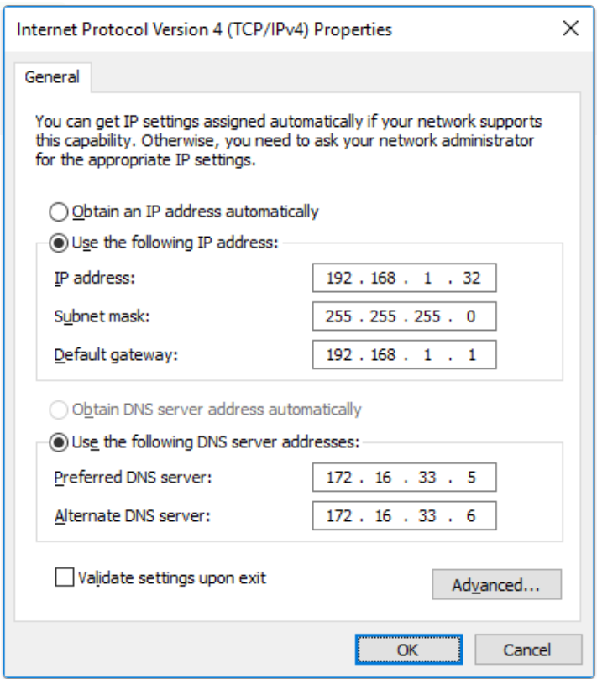
Endereçamento Estático e Dinâmico
Atribuição de Endereço IPv4 Estática
Os endereços IPv4 podem ser atribuídos estática ou dinamicamente.
Atribuir estaticamente uma configuração de IP em um dispositivo requer a entrada manual de:
  Endereço IP – Identifica o host na rede.
  Máscara de sub-rede - Identifica a rede e a parte do host no endereço IP
  Gateway padrão – identifica o gateway de último recurso.
Notes:
11: Endereçamento Dinâmico com DHCP
11.1: Endereçamento Estático e Dinâmico
11.1.1: Atribuição de Endereço IPv4 Estática

Slide 12
Endereçamento Estático e Dinâmico
Atribuição de Endereço IPv4 Estática (Cont.)
Endereços estáticos são úteis para impressoras, servidores e outros dispositivos de rede que precisam estar acessíveis para clientes na rede.
Se os hosts normalmente acessam um servidor em um determinado endereço IPv4, não seria bom que esse endereço mudasse.
Embora a atribuição estática de informações de endereçamento possa proporcionar um controle maior dos recursos de rede, a digitação de informações em cada host pode ficar demorada.
Quando os endereços IPv4 são inseridos estaticamente, o host executa apenas verificações básicas de erro no endereço IPv4. Isso aumenta a probabilidade de que ocorram erros.
Ao usar endereçamento IPv4 estático, é importante manter uma lista precisa de quais endereços IPv4 estão atribuídos a quais dispositivos.
Eles são endereços permanentes e, normalmente não são reutilizados.
Notes:
11: Endereçamento Dinâmico com DHCP
11.1: Endereçamento Estático e Dinâmico
11.1.1: Atribuição de Endereço IPv4 Estática

Slide 13
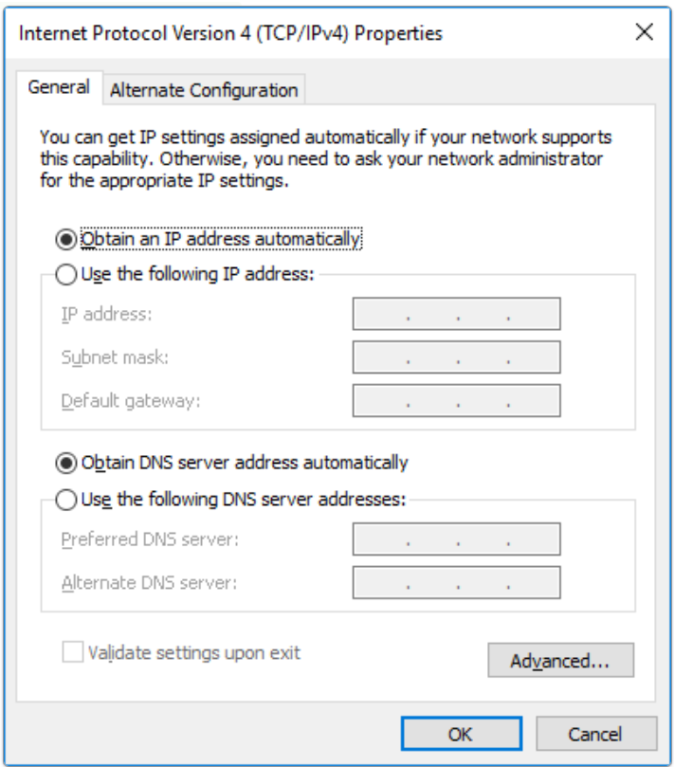
Endereçamento Estático e Dinâmico
Atribuição de Endereço IPv4 Dinâmico
Dynamic Host Configuration Protocol (DHCP) atribui dinamicamente configurações de endereços IPv4 a dispositivos finais.
O DHCP é comumente usado para atribuir automaticamente configurações de IP para conectar hosts em grandes redes porque reduz a carga da equipe de suporte de rede e praticamente elimina erros de entrada.
As configurações de IP são “alugadas” por um período de tempo limitado.
Quando um host se desconecta de uma rede, o endereço IP é retornado ao pool DHCP para reutilização.
Notes:
11: Endereçamento Dinâmico com DHCP
11.1: Endereçamento Estático e Dinâmico
11.1.1: Atribuição de Endereço IPv4 Dinâmico

Slide 14
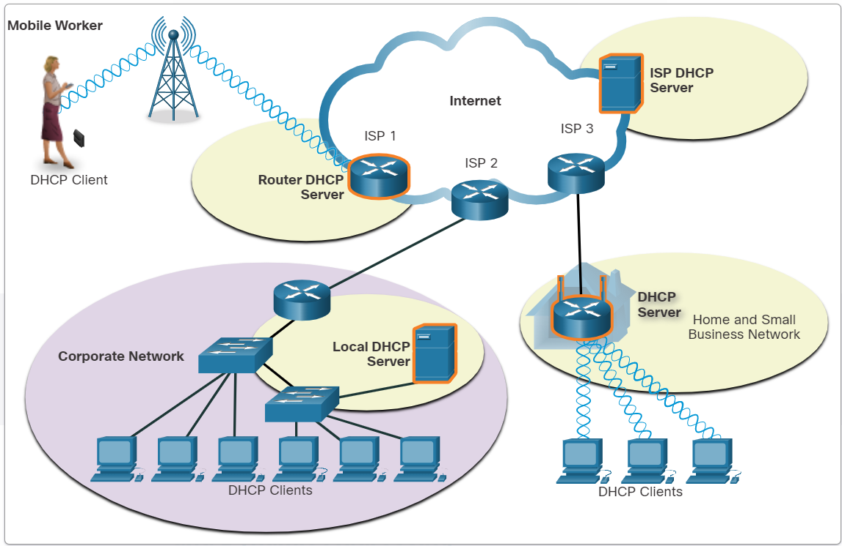
Endereçamento Estático e Dinâmico
Servidores DHCP
Um servidor DHCP atribui um endereço IPv4 aos dispositivos finais.
Os serviços do servidor DHCP podem ser fornecidos por um servidor baseado em PC e dispositivos de rede (ou seja, roteador, roteador sem fio, switch, ponto de acesso e outros).
Para atribuir configurações de IP:
  Os ISPs usam servidores DHCP baseados em servidor.
  Redes de médio a grande porte usam um servidor local dedicado baseado em PC.
  Casas e pequenas empresas usam roteadores sem fio executando serviços DHCP.
Notes:
11: Endereçamento Dinâmico com DHCP
11.1: Endereçamento Estático e Dinâmico
11.1.3: Servidores DHCP
11.1.4 - Verifique sua Compreensão - Endereçamento Dinâmico e Estático

Slide 15
11.2 Configuração do DHCPv4
Notes:
11: Endereçamento Dinâmico com DHCP
11.2: Configuração DHCPv4

Slide 16
Configuração do DHCPv4
Vídeo - Operação do DHCPv4
Este vídeo discute como o DHCP funciona, incluindo:
Atribuição Estática e Dinâmica
A troca de mensagens DHCP
A mensagem de descoberta de DHCPv4
A mensagem de oferta DHCP
A mensagem de solicitação de DHCP
A mensagem de confirmação do DHCP
Notes:
11: Endereçamento dinâmico com DHCP
11.2: Configuração DHCPv4 1
1.2.1: Vídeo - Operação DHCPv4

Slide 17
Configuração do DHCPv4
Vídeo - Configuração do Serviço DHCP
Este vídeo demonstra como configurar os serviços do servidor DHCP em um roteador sem fio no Packet Tracer.
Notes:
11: Endereçamento Dinâmico com DHCP
11.2: Configuração DHCPv4
11.2.2: Vídeo - Configuração do Serviço DHCP

Slide 18
Configuração do DHCPv4
Packet Tracer – Configuração do DHCP em um Roteador Wireless (sem fio)
Nesta atividade, você completará os seguintes objetivos:
  Conectar 3 PCs a um roteador wireless (sem fio)
  Alterar a configuração do DHCP para uma faixa de rede específica
  Configurar os clientes para obter seus endereços por DHCP
Notes:
11: Endereçamento Dinâmico com DHCP
11.2: Configuração DHCPv4
11.2.3: Packet Tracer - Configurar DHCP em um Roteador Sem Fio

Slide 19
11.3 Resumo - Endereçamento Dinâmico com DHCP
Notes:
11: Endereçamento Dinâmico com DHCP
11.3: Resumo Endereçamento Dinâmico com DHCP

Slide 20
Resumo Endereçamento Dinâmico com DHCP
O Que Aprendi Neste Módulo?
Os endereços IPv4 podem ser atribuídos estática ou dinamicamente.
Atribuir estaticamente uma configuração de IP em um dispositivo requer a entrada manual de um endereço IPv4, máscara de sub-rede e gateway padrão.
Endereços estáticos são atribuídos manualmente a dispositivos de rede (por exemplo, impressoras, servidores).
Dynamic Host Configuration Protocol (DHCP) atribui dinamicamente configurações de endereços IPv4.
O DHCP atribui automaticamente configurações de IP aos hosts de conexão por um período de tempo limitado.
Quando um dispositivo se desconecta, o servidor DHCP retorna o endereço IPv4 ao pool DHCP para reutilização.
Os serviços do servidor DHCP podem ser fornecidos por um servidor baseado em PC e dispositivos de rede.
A troca de mensagens DHCP inclui mensagens DHCP Discover, DHCP Offer, DHCP Request e DHCP Acknowledgement.
Notes:
11: Endereçamento Dinâmico com DHCP
11.3: Resumo Endereçamento Dinâmico com DHCP
11.3.1: O Que Aprendi Neste Módulo?
11.3.2: Webster - Questões Para Reflexão
11.3.3 Questionário Endereçamento Dinâmico com DHCP

Slide 21
Resumo Endereçamento Dinâmico com DHCP
Novos Termos e Comandos
Protocolo de Configuração Dinâmica de Host (DHCP)
DHCP Discover
DHCP Offer
DHCP Request
DHCP Acknowledgment
Notes:
11: Endereçamento Dinâmico com DHCP
Novos Termos e Comandos

